Slide 1
Java编程精要
—Java语言中的选择与循环

Slide 2

本章目标
掌握逻辑运算符
掌握if条件结构
  使用简单if条件结构
  使用多重if条件结构
掌握Switch语句结构
理解循环的含义
会使用while循环结构
会使用for循环结构
会使用调试解决简单的程序错误

Slide 3
选择-if语句
if条件结构是根据条件判断之后再做处理
基本的if条件结构
if ( 条件 ) {
//语句
}
表达式
假
真
语句
if ( 进球 > 失球 ) {
积分加3分;
}

Slide 4
条件连接—逻辑运算
若进球多于失球，且在小组赛中，积分加3分
运算符 | 表达式 | 说明
&& | 条件1 && 条件2 | 仅仅两个条件同时为真，结果为真
|| | 条件1 || 条件2 | 只要两个条件有一个为真，结果为真
! | ! 条件 | 条件为真时，结果为假 条件为假时，结果为真
运算对象只能是boolean型

Slide 5
if-else语句
if-else条件结构
if ( 条件 ) {
//语句1
} else {
//语句2
}
表达式
假
真
语句1
语句2

Slide 6
语法分析
语法上的一条语句
if语句格式(语法) ：
if(表达式) 语句;
语法上的一条语句
I think that I had saw you before.

Slide 7
语法分析
if-else语句格式：
if(表达式) 语句1;
else 语句2;
语法上的一条语句
语法上的一条语句
语法上的一条语句

Slide 8

多重if语句
多重if语句就是在else部分中还包含其他if或if-else语句
多重if语句
表达式1
假
if ( 条件 ) {
//语句
}
else if ( 条件 ) {
//语句
}
else {
//语句
}
真
表达式2
假
语句1
真
可以有多个
语句2
语句3
可以省略

Slide 9
switch语句
switch语句
switch (表达式)
{
case 常量 1:
语句;
break;
case 常量 2:
语句;
break;
default:
语句;
}
计算表达式的值
如果等于常量1
✓
如果等于常量2
✓
如果没有找到匹配的值
✓

Slide 10
switch语句
int games = 6; //参赛场次
switch (games){
case 7: System.out.println(“四强"); break;
case 6: System.out.println(“八强"); break;
case 5: System.out.println(“十六强"); break;
default: System.out.println(“小组淘汰");
}

Slide 11
switch语句
int games = 6; //参赛场次
if(games > 6) System.out.println(…);
else if(games > 5) System.out.println(…);
else if (games > 4) System.out.println(…);;
else System.out.println(…);

Slide 12
常见错误
int games = 6; //参赛场次
switch (games){
case 7: System.out.println(“四强");
case 6: System.out.println(“八强");
case 5: System.out.println(“十六强");
default: System.out.println(“小组淘汰");
}
输出结果是什么？
如果需要每个case执行完后跳出，
在每个case后都要写break;
Notes:
演示时在某些case中添加break看一看效果

Slide 13
常见错误
int games = 7; //参赛场次
switch (games){
case 7: System.out.println(“冠军");
case 7: System.out.println(“亚军");
case 7: System.out.println(“季军");
case 7: System.out.println(“殿军");
case 6: System.out.println(“八强");
case 5: System.out.println(“十六强");
default: System.out.println(“小组淘汰");
}
Notes:
演示时在某些case中添加break看一看效果

Slide 14
常见错误
int games = 7; //参赛场次
switch (games){
case 7: System.out.println(“冠军");
case 7: System.out.println(“亚军");
case 7: System.out.println(“季军");
case 7: System.out.println(“殿军");
case 6: System.out.println(“八强");
case 5: System.out.println(“十六强");
default: System.out.println(“小组淘汰");
}
Case后面的常量必须各不相同

Slide 15
常见错误
String day = "星期一";
switch (day){
case "星期一":
System.out.println("星期一：青菜 ");
break;
case "星期二":
System.out.println("星期二：鱼 ");
break;
……
default:
}
Switch及case后面的表达式的值必须是整型或字符型

Slide 16
switch和多重if语句的比较
相同点
不同点
  switch
  多重if
  都可以实现多分支结构
  只能处理等值的条件判断，且条件是整型变量或字符变量的等值判断
  处理在else部分还包含其它if结构，特别适合某个变量处于某个区间时的情况

Slide 17
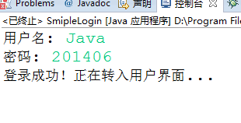
编程练习
编写程序，实现用户登录的业务功能。
设计需求：
（1）用户名默认为“Java”，密码默认为“201406”
（2）当用户名或密码输入错误时，输出出错信息，并终止程序
（3）当用户名和密码都输入正确时，输出登录成功的提示信息
SimpleLogin.java

Slide 18





循环结构
生活中的循环
打印50份试卷
10000米赛跑
锲而不舍地学习
旋转的车轮
循环结构的特点
循环结构
循环条件
循环操作

Slide 19
while循环
符合条件，循环继续执行；否则，循环退出
特点：先判断，再执行
while ( 循环条件 ) {
循环操作
}
int i = 1;
while ( i <= 30 ) {
System.out.println("我能行！");
i ++;
}
循环中被重复执行的操作
循环条件
假
真
循环操作
编码规范：缩进、换行

Slide 20
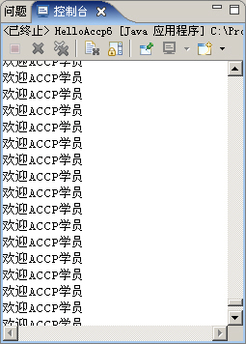
while循环常见问题
循环一直执行，不会退出，哪里出错了？
/* 打印4次“欢迎” */
public static void main(String [ ] args){
  int i = 0;
  while (i < 4 ){
  System.out.println(“欢迎");
    i ++ ;
  }
}
永远都不会退出的循环称为死循环

Slide 21
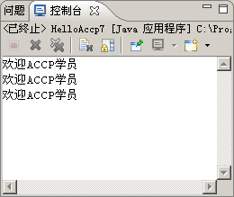
while循环常见问题
只打印了三次 ，哪里出错了？
/* 打印4次“欢迎” */
public static void main(String [ ] args){
  int i= 1;
  while ( i < 4 ){
    System.out.println("欢迎ACCP学员");
    i ++;
  }
}
i <= 4
注意检查循环次数是否满足需求

Slide 22
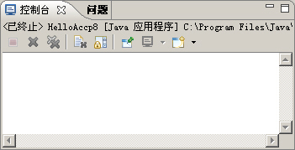
while循环常见问题
一次都没有打印，哪里出错了？
/* 打印4次“欢迎” */
public static void main(String [ ] args){
  int i = 0;
  while ( i > 5 ){
  System.out.println("欢迎");
  i ++;
  }
}
i > 5
注意：如果一开始条件就不满足，while循环一次都不执行

